Slide 1
Koreanisch für Anfänger/innen
A1 A2
Claire Hyun
08.12.2023
Freiraum für Sekundärlogo(s) / Name
des Fachbereichs, Instituts oder SFBs

Slide 2
Ab heute kannst du…
Spelling Test
Vergleichen mit 더 und 덜
Etwas mit Adjektiv beschreiben
Bis 100 zählen

Slide 3

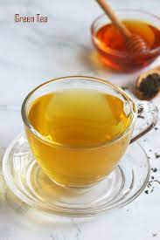
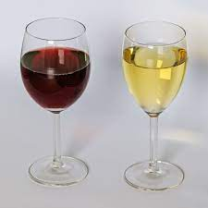
ㅇㅇ보다 더 und ㅇㅇ보다 덜
저는 차보다 커피를 더 좋아해요 Mehr
저는 커피보다 차를 덜 좋아해요 Weniger
저는 주스도 좋아해요 Auch

Slide 4
도 und 만
도: auch Nomen+ 도
만: Nur Nomen+ 만
저만 좋아요 저도 좋아요
맥주만 좋아요 맥주도 좋아요
파스타만 좋아요 파스타도 좋아요

